Slide 1
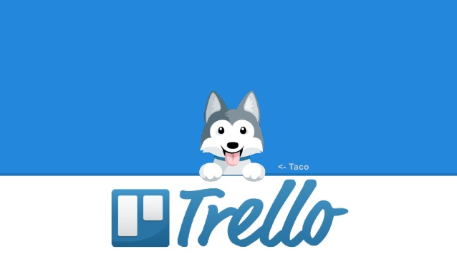

Slide 2
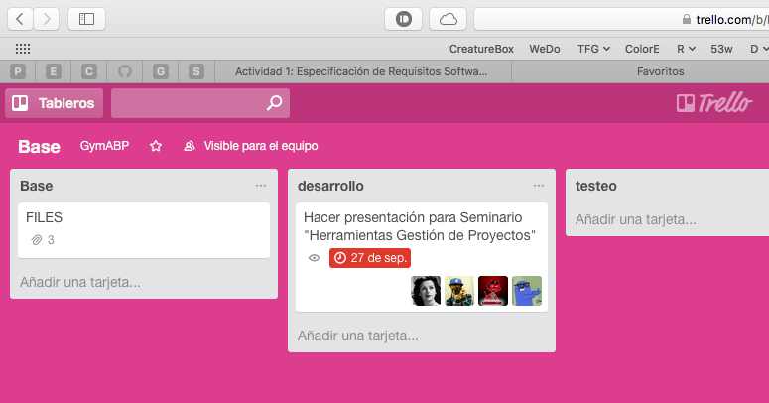
Qué es Trello?
Es una aplicación multiplataforma y multidispositivos de gestión de proyectos y tareas.
Se caracteriza por su usabilidad (soporta atajos de teclado) y sencillez.
Sistemiza procesos y ayuda a mejorar la colaboración en tareas de varios trabajadores.
Podría decirse que es una lista de listas, una matriz de tareas asignables y programables.

Slide 3
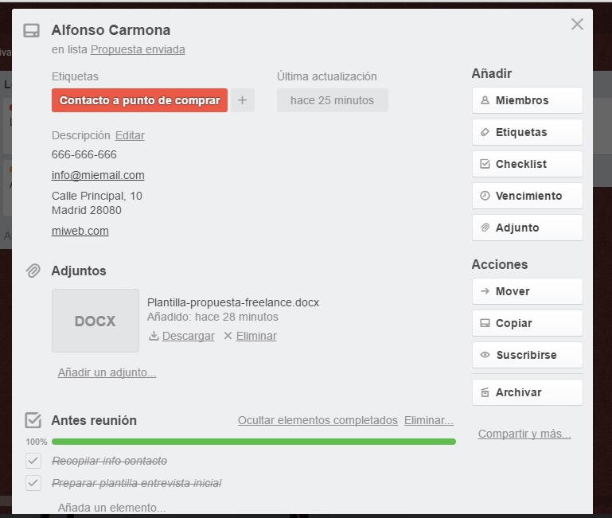
Ámbitos de uso
Cualquier tipo de proyecto, que necesite gestión de actividades y asignación de recursos a las mismas.
Más en lo referente a informática, está muy relacionado con la metodología SCRUM o Kanban.
A los freelancer les encanta usarla como CRM ( gestión de contacto de clientes ).

Slide 4
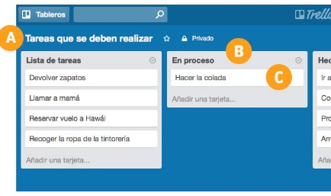
Uso básico
3 tipos de visibilidad:
Público: Mediante enlace.
Miembros: Invitados al tablero.
Organización: Integrantes de un grupo.
A parte del nombre identificativo de la tarjeta puedes añadir:
Miembros: Para asignación de tareas.
Etiquetas: Categorización por colores.
Archivos adjuntos: Del pc o una nube.
Fecha de vencimiento.
Checklists.
Cada Tablero (A) representa un proyecto o área a seguir,
Cada Lista (B) un momento o fase del mismo y
Cada Tarjeta (C) una tarea concreta.

Slide 5
Por qué Trello?
sencillez
flexibilidad
escalabilidad
multifinalidad
multiplataforma
multidispostivo

Slide 6
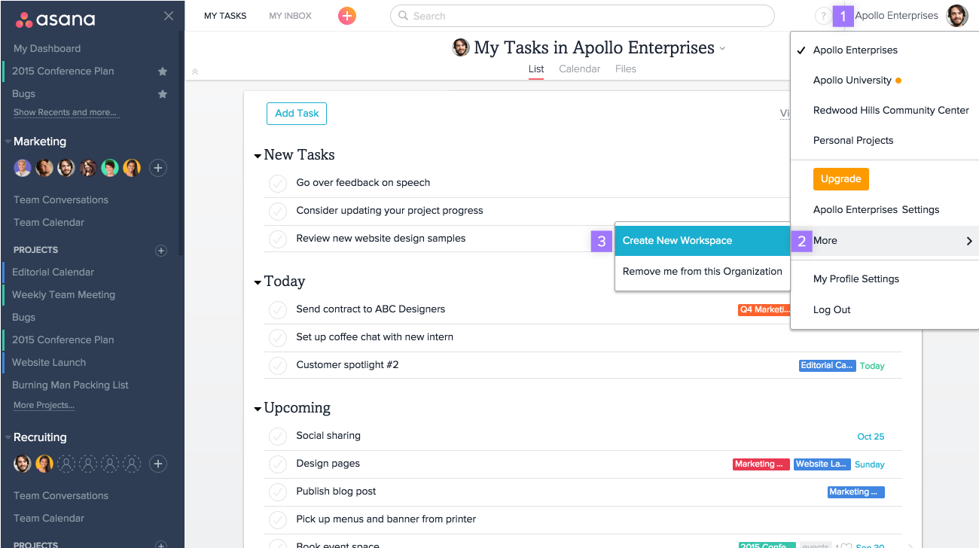

Slide 7
Gestor de proyectos, recientemente incluido por GitHub.

Slide 8
